Slide 1
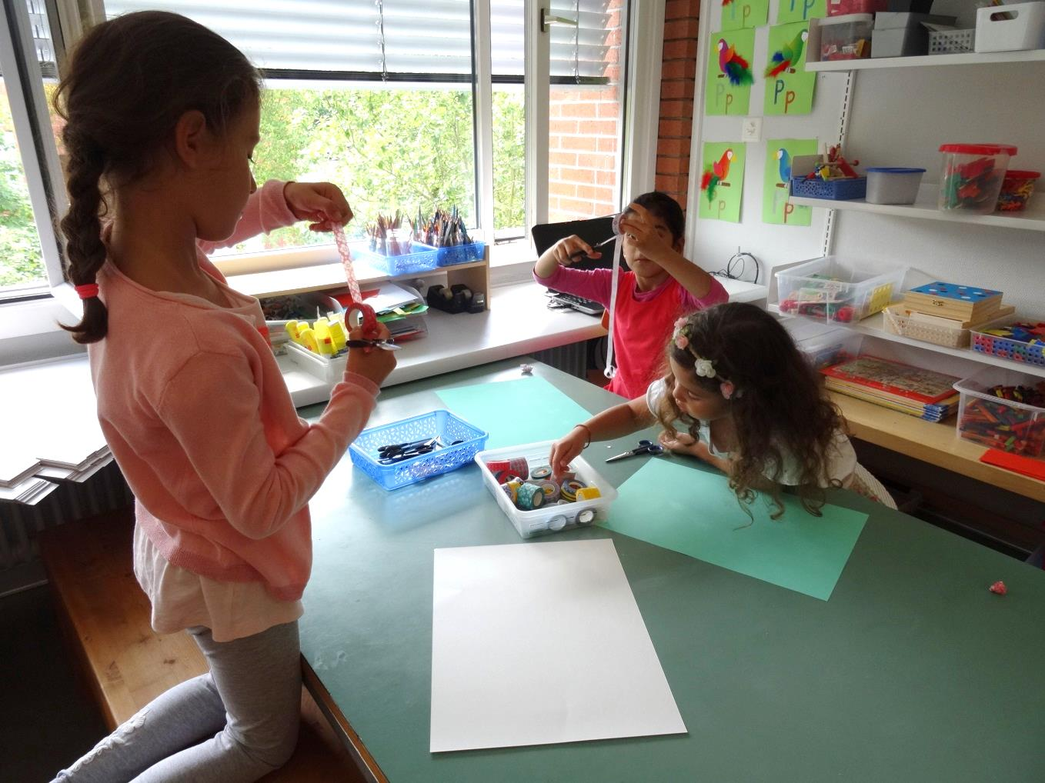
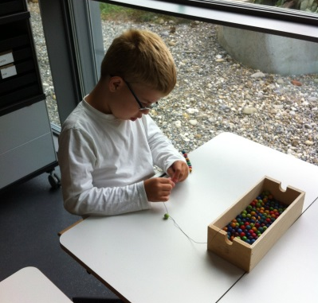
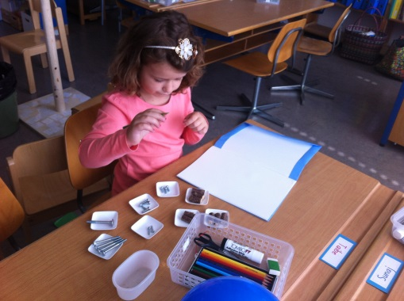
Eine gute Schule zu gestalten, ist unser Anliegen und unsere Kompetenz.
Der Entscheid ob integrative oder separativ muss bei den Gemeinden bleiben.

Slide 2
Herausforderungen
Neue Sparmassnahmen
Motionen SVP, FDP zur Abschaffung der Integrativen Schulung, Postulat der CVP
Herausforderungen

Slide 3
Notes:
Einführung der Integrativen Schule 2010/11, Die Gemeinde unterstützte den KIGA mit Lektionen für IHP vom Start weg.

Slide 4
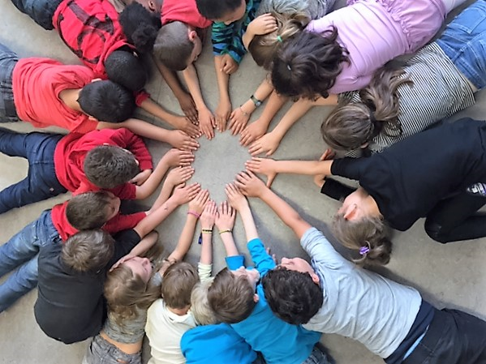
Notes:
Heterogenität 1
Zusammensetzung der Klassen:
Grosse Klassen und grosse Heterogenität in den Klassen

Slide 5
Notes:
Heterogenität 2:
Beispiel Kindergraten: Altersunterschied: Jüngstes Kind 4,1 Jahre und das älteste Kind 6,8 Jahre

Slide 6
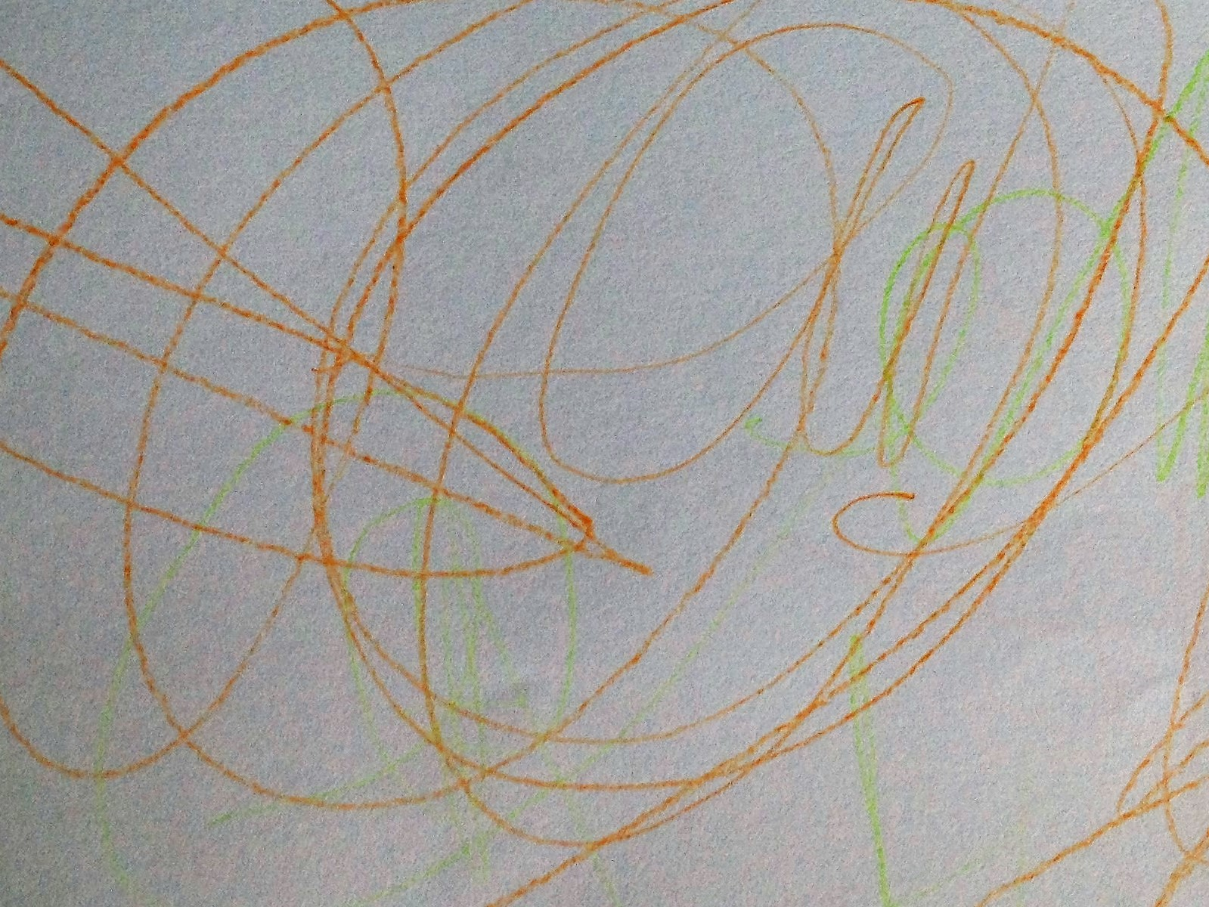
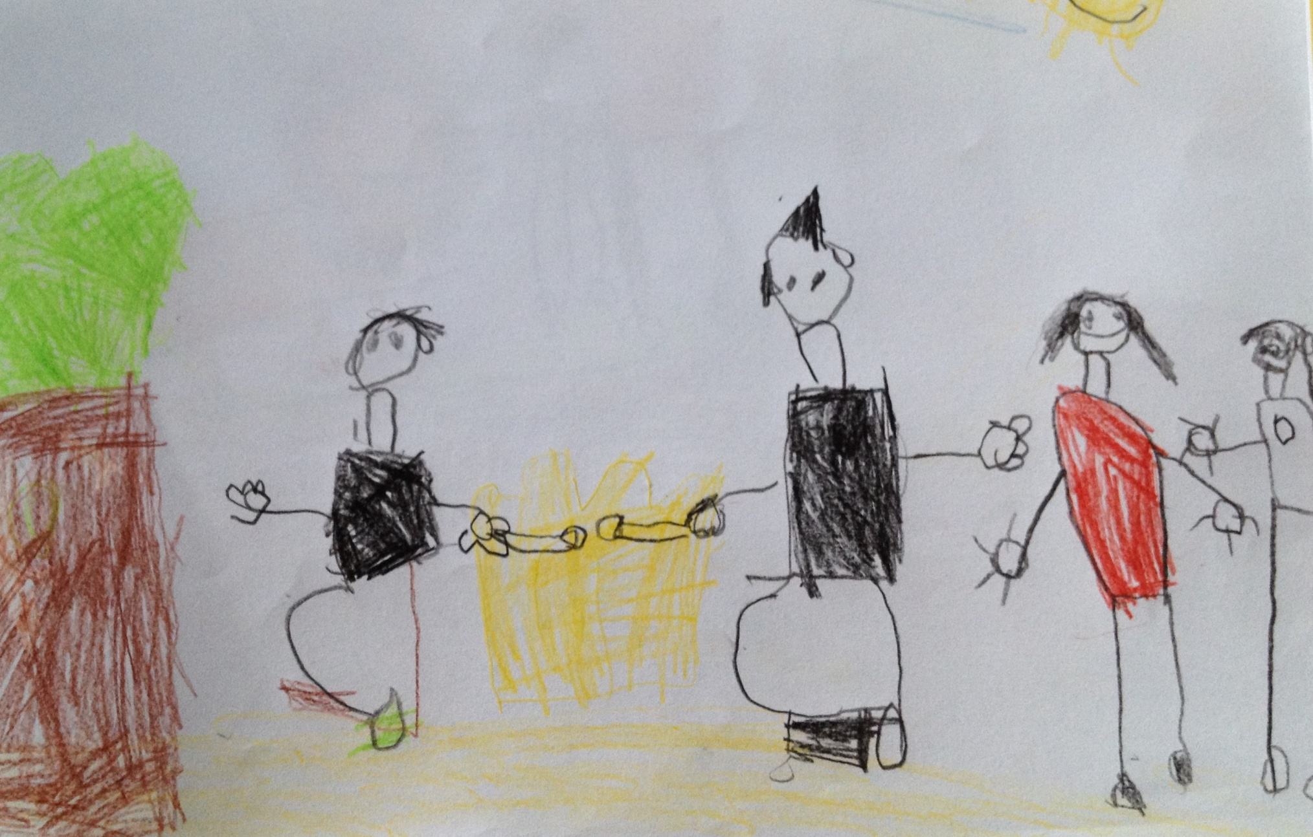
Notes:
Heterogenität 3: Grosse Entwicklungsunterschiede im KIGA

Slide 7
Unsere Kinder
Normalbegabte Kinder
Kinder mit besonderen Begabungen
Kinder mit Lernschwierigkeiten (mit und ohne Individuellen Lernzielen)
(Kinder mit Behinderungen) separate Ressorucen
Notes:
Welche Kinder gehen in eine Regelklasse?

Slide 8
Unsere Unterstützung mit IHP
2 - 4 Lektionen Unterricht pro Woche mit der Schulischen Heilpädagogik
Wöchentliche Vorbereitung Klassenlehrperson und Heilpädagogin
Gemeinsame Elterngespräche
→ Lösungsorientierung
Notes:
Was genau ist Integrative Schulung? Ressourcen

Slide 9
193 Gemeinden im Kanton Aargau sind Integrative Schulen.
Es stimmt: Die Schule und auch das Modell der IHP soll ständig verbessert werden.
Die Motionen … wollen ein bewährtes Modell verbieten. Die Schulgemeinden wissen am besten, welches heilpädagogische Modell ihre Bedürfnisse am besten abdeckt.
Diese Entscheidung muss bei den Gemeinden bleiben.
Notes:
Trotz knappen Ressourcen für die Integrative Schulung sind 71.3 % der befragten Lehrpersonen im Kanton Aargau mit der Umsetzung der Integrativen Schulung ziemlich bis vollkommen zufrieden.
Der Gesamtregierungsrat lehnt die Motionen ab.
Der Lehrerverband und der Schulleitungsverband lehnen die Motionen ab.
Die Ausbildung zur Lehrperson an der FHNW (für Aargau, Solothurn, Basel) basiert auf dem Modell der Integrativen Schulung.
Bei einer Abschaffung würden in 194 Gemeinden deren Schulen und Eltern stark verunsichert.
7 Jahre Aufbauarbeit wären „in den Sand gesetzt“ und Millionen von Steuerfranken verschleudert.

Slide 10
Wir wollen auch in Zukunft IHP anbieten, weil die integrative Schulung wirkungsvoll und effektiv ist.
Es stimmt: Bildung und Förderung kostet viel.
IHP ist … für unsere Schule die günstigere Lösung. Kleinklassen könnten bei ähnlichen Kosten weniger Kinder fördern.
Die integrative Realschule erfüllt ihre Bildungsziele und bereitet ihre Schüler auf die Berufsausbildung vor.
Notes:
Ohne Integrative Schulung müsste Untersiggenthal wieder mindestens 3 Kleinklassen schaffen.
Unsere SHP wollen nicht mehr KK Lehrpersonen sein.
Mit der Abschaffung der IHP könnten laut BKS Fr. 0,6 Mio./Jahr gespart werden. Dies bedingt einen Ausbau der Einschulungs- und Kleinklassen. Da kleine Gemeinden jedoch kaum Kleinklassen führen könnten, hätten die Gemeinden die Kosten für den Transport zu regionalen Kleinklassen und die Mittagsbetreuung zu finanzieren.

Slide 11
Notes:
Im Juli 2016 haben 26 Realschüler die Schule verlassen. Alle Realschüler haben ohne Repetition die Regelschule verlassen und haben eine Anschlusslösung: 14 Schüler haben eine Lehrstelle (2 Maler, 3 Dentalassistentinnen, 1 Fachangestellte Gesundheit, 1 Fachfrau Gesundheit und Bewegung, Detailhandel, Spengler, Storenmonteur, Sanitärinstallateur, Logistiker, Autolackierer, Pferdepfleger). 12 Schüler/innen besuchen eine weiterführende Schule.

Slide 12
Die Schwächung der Realschule hat verschiedene Ursachen.
Notes:
Die Schwächung der Schule und der Realschule hat verschiedene Ursachen. Hier einige Beispiele:
2011 wurde die IQ-Grenze für die Einweisung an eine Sonderschule oder die Zuteilung von VM-Lektionen von 75 auf 70 gesenkt – diese schwächsten Schüler gelten seither als Regelschüler und besuchen die Realschule.
Die Schule ist mit der Einführung des Frühenglisch 2008/2009 und der aktuellen Lehrmittel sehr sprachlastig.
Der Anteil der fremdsprachigen und sprachschwachen Kinder steigt.
Seit 2011 werden die Kinder ¼ Jahr früher eingeschult.

Slide 13
Notes:
Ein Test Schule früher- heute: Aus welchem Lehrmittel stammt dieser Text? Antwort:5. Primar Englisch

Slide 14
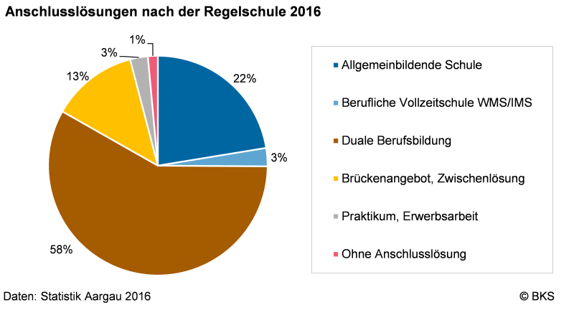
Notes:
Die Attestlehre ist die reguläre Berufsausbildung für schwächere Schüler und für Schüler mit individuellen Lernzielen.

Slide 15
Wir wollen auch in Zukunft IHP anbieten können, weil die integrative Schulung für die Kinder gut ist – für die Starken UND die Schwachen.
Es stimmt: Die Schüler sollen gestärkt werden.
IHP ist … interdisziplinäre Zusammenarbeit und bedeutet Verstärkern des Unterrichts!

Slide 16
Wie profitieren die Kinder von der Unterstützung durch SHP?
Nur 6-10% können in Kleinklassen gefördert werden.
Notes:
Heute profitiert rund ein Drittel der Schüler von der Anwesenheit der SHP, auch wenn sie weder IL noch VM haben.
Bei einer Abschaffung bestünde die Regelklasse aus rund ¼ Schülern mit Lern-, Disziplin-, Verhaltens- oder anderen Auffälligkeiten – aber ohne fachlichen Support.

Slide 17
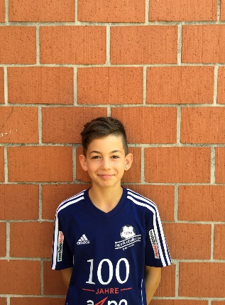
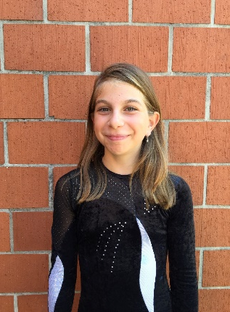
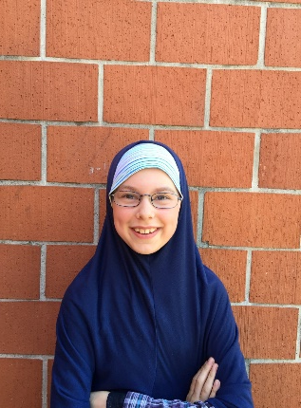
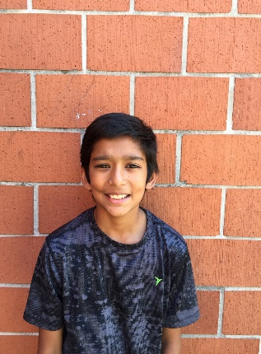
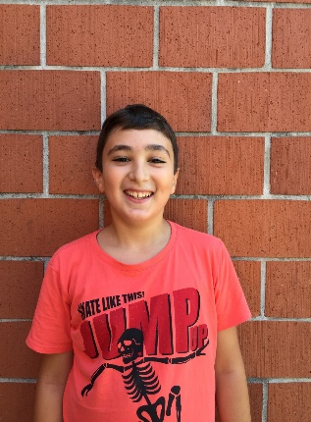
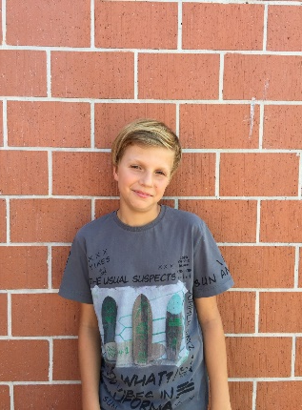
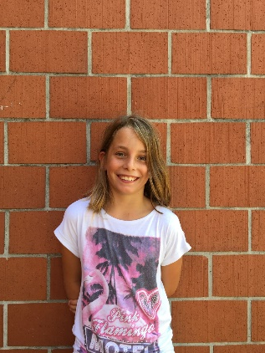
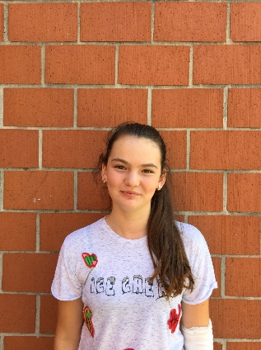
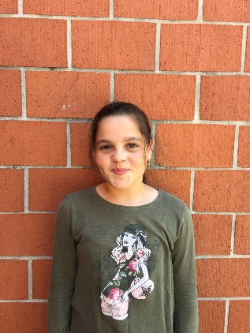
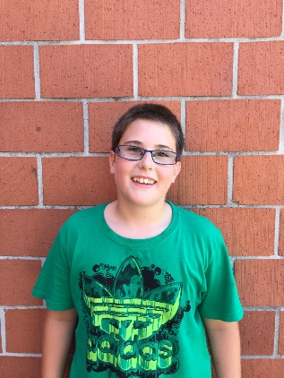
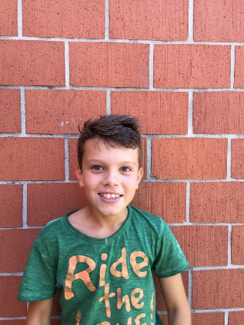
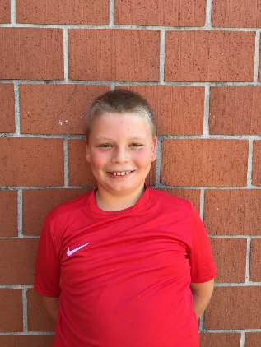
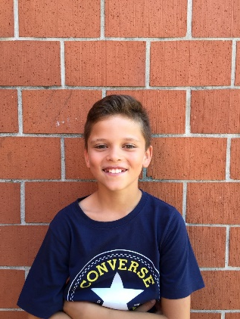
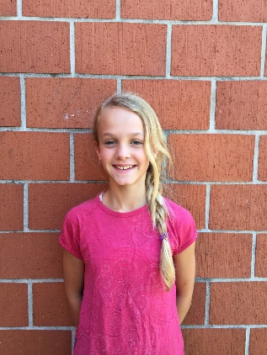
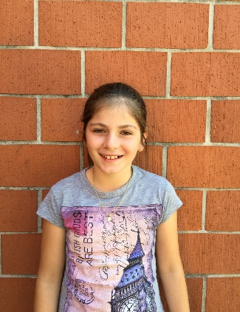
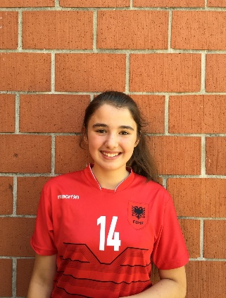
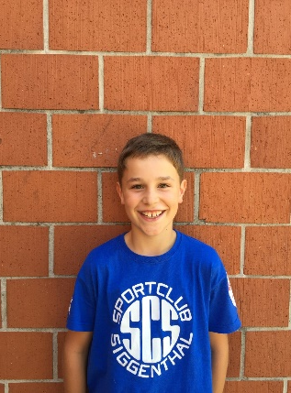
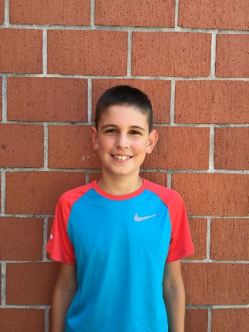
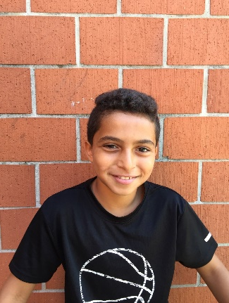
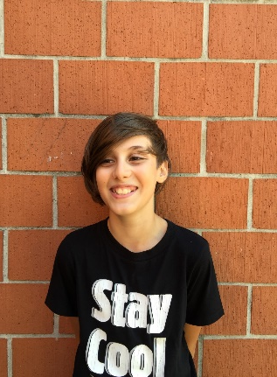
Notes:
Ein Blick in den Alltag mit der SHP in der 5. Primar 21 Kinder

Slide 18
Notes:
24 Lektionen ohne SHP pro Woche. Es sind nicht die Kinder mit Lernschwierigkeiten, die einen erheblichen Mehraufwand in der Betreuung verursachen, sondern diejenigen mit Entwicklungsstörungen und Verhaltensauffälligkeiten. Diese Kinder gehören eigentlich in eine Sonderschule, können aber ohne das Einverständnis der Eltern dort nur schwer zugewiesen werden. Bleiben sie aber ohne SHP-Unterstützung in der Regelklasse, leidet die ganze Klasse darunter.

Slide 19
Wir wollen auch in Zukunft IHP anbieten, weil wir damit die heutigen und zukünftigen Anforderungen an Schule und Gesellschaft meistern.
Es stimmt: Die Schule ist heterogen. Die Schüler bringen höchst unterschiedliche Voraussetzungen mit.
IHP ist … nicht die Ursache von zunehmender Komplexität und Heterogenität. IHP ist die einzige Antwort darauf. Ein Verbot der Integrativen Schulung schafft die Heterogenität der Gesellschaft nicht ab.

Slide 20
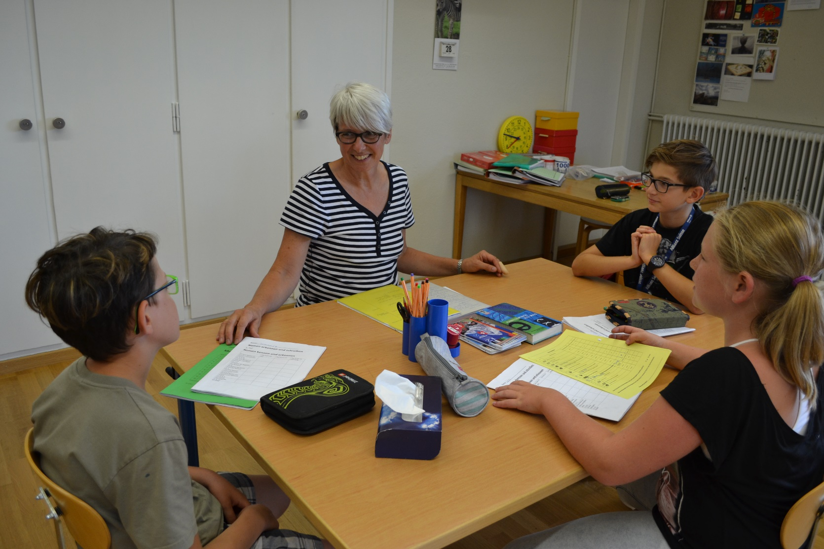
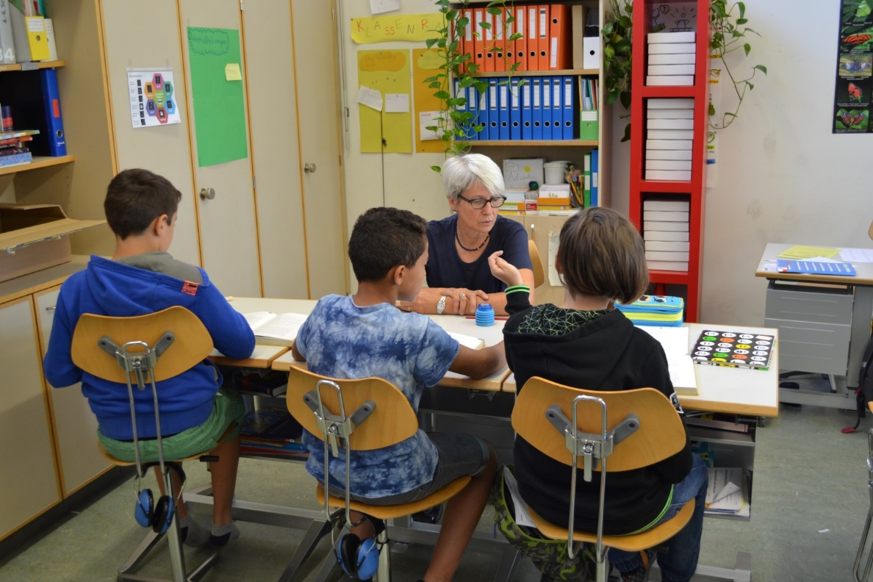
Notes:
Arbeit in Lerngruppen mit der SHP 1. am Wochenplan Besprechung, 2. Training Mathe
Die SHP passt Stoffpläne/Inhalte für die schwachen und starken Schüler an.

Slide 21
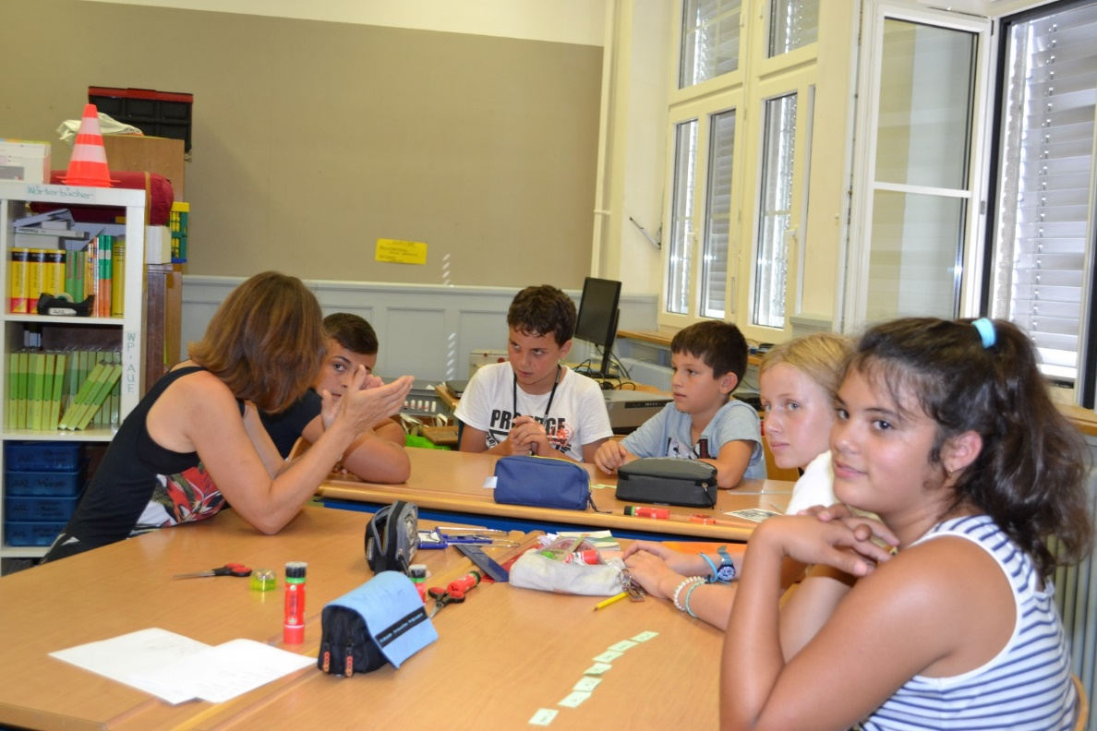
Notes:
Teamteaching: 1. Einführung,
2. Überprüfung. Die Lehrerin hat Zeit für eine Gruppe Kinder.

Slide 22
Lernatelier Oberstufe
Notes:
Die Integrative Schulung ist der Motor für Unterrichtsentwicklung. So entstanden Lerngruppen für Mathe- und Leseförderung, spezielle Leistungsgruppen, Lernateliers, Elternkurse, und vieles mehr.

Slide 23
Wir wollen auch in Zukunft IHP anbieten, weil wir damit gemeinsam die Anforderungen an Schule und Gesellschaft meistern.
Es stimmt: Die Lehrpersonen arbeiten eng im Team.
IHP heisst …Weitblick und ist ein Motor unserer Schulentwicklung.

Slide 24
Notes:
Die schulische Heilpädagogin ist in mehreren Klassen, Teams und Stufen tätig. Sie vermittelt übergreifend die Best Practice-Erfahrungen und macht sie allen zugänglich.

Slide 25
Der Entscheid für die Integrative Schulung muss daher bei den Gemeinden und ihren Schulen bleiben.

